Slide 1
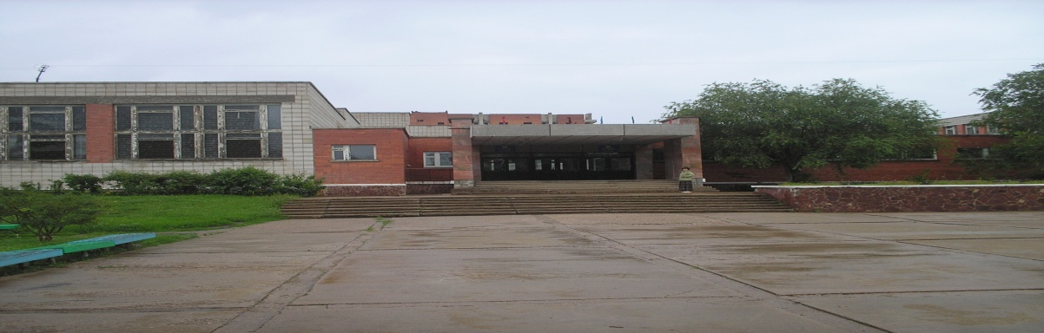
Хабарландыру
Ақмола облысы Степногорск қаласының «Қаныш Сәтпаев атындағы №9 ЖОББ мектебі» 2022-2023 оқу жылына бірінші сынып оқушыларының құжаттарын 1 сәуірден бастап 1 тамызға дейін қабылдайды.Өтінішті egov.kz арқылы беруге болады.
Керекті құжаттар тізімі:
1.Ата- аналардың өтініші
2.Баланың туу туралы куәлігінің көшермесі
3. «Баланың денсаулық паспорты» 065/у-3 нысаны бойынша денсаулық жағдайы туралы құжат
4. 063/у нысаны бойынша денсаулық жағдайы туралы құжат
5. 3х4 көлеміндегі 2 фото
Мекен жайымыз: Степногорск қ 7 шағын аудан, 5 ғимарат
Байланыс телефоны: 3-18-86

Slide 2
2022-2023 оқу жылы 1 сынып қабылдайтын мұғалімдер
Сулейменова Карлыгаш Дулатовна
Ризабек Манаргул
Сабитова Анар Жанатовна

Slide 3

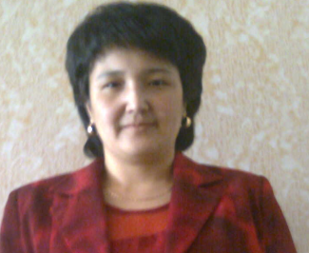
Сулейменова
Карлыгаш
Дулатовна
Білімі: жоғары, бастауыш сынып мұғалімі
Қостанай Мемлекеттік Университеті
Педагогикалық еңбек өтілі: 29 жыл
Осы мектепте: 2009 жылдан бастап бүгінгі күнге дейін Ақмола облысы, Степногорск қаласы, «Қаныш Сатпаев атындағы № 9 жалпы беретін мектебінде бастауыш сынып мұғалімі болып жұмыс істеймін және 2014 жылдан бастап ОТІЖ директордың орынбасарымын.Мектеп тренері.
Санаты : жоғары, «педагог- зерттеуші»

Slide 4
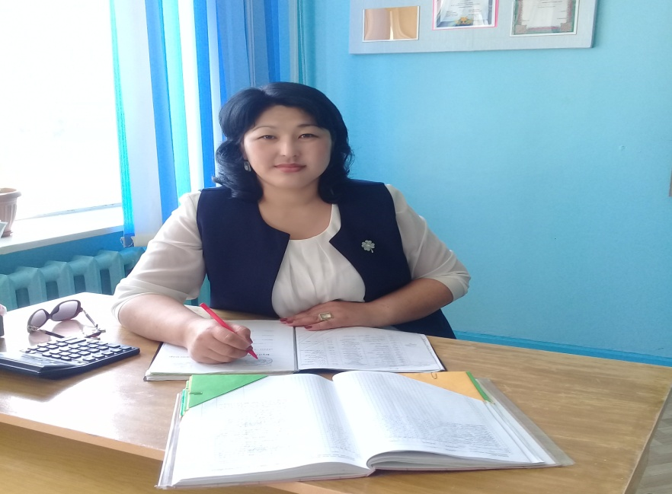
«АҚМОЛА ОБЛЫСЫ СТЕПНОГОРСК ҚАЛАСЫНЫҢ ҚАНЫШ СӘТПАЕВ АТЫНДАҒЫ №9 ЖОББМ» КММ
БАСТАУЫШ СЫНЫП МҰҒАЛІМІ
РИЗАБЕКҚЫЗЫ МАНАРГУЛ
БІЛІМІ: ЖОҒАРЫ
САНАТЫ:ПЕДАГОГ-САРАПШЫ
ЕҢБЕК ӨТІЛІ:13 ЖЫЛ

Slide 5
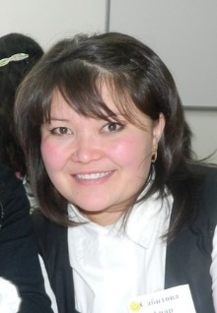
Сабитова Анар жанатовна
Білімі: жоғары
Еңбек өтілі: 13
Санаты: « педагог- эксперт»
Жұмыс орны: «Қаныш Сәтпаев атындағы №9 жалпы білім беретін орта мектебі»
Бастауыш сынып мұғалімі

